Slide 1
מעבדות מדעי הנתונים
מעבדה 2
R
Data preparation
Written by Noa Eyal

Slide 2
Handling Missing Data
Notes:
על מנת לטעון קבצי נתונים מסוגים שונים: http://www.r-tutor.com/r-introduction/data-frame/data-import

Slide 3
Handling Missing Data
NaN – “not a number”, Impossible values (e.g., dividing by zero)
Na – “not available”
, missing values
NaN is necessarily Na
Na is not necessarily NaN
is.na(x) # returns TRUE if
x is missing
> x<-0/0
> x
[1] NaN
> is.na(x)
[1] TRUE
> is.nan(x)
[1] TRUE
v<-c(1,2,NA,3,NA,5)
> is.na(v)
[1] FALSE FALSE TRUE FALSE TRUE FALSE
> a<-c(1,2)
> a[2]
[1] 2
> a[3]
[1] NA
Notes:
לא כל האלגוריתמים יודעים להתמודד עם missing data, לכן יש צורך לטפל בערכים חסרים לפני שמתחילים לבנות את המודל....

Slide 4
Handling Missing Data (cont.)
> data(airquality)
> dim(airquality)
[1] 153 6
> head(airquality)
Ozone Solar.R Wind Temp Month Day
1 41 190 7.4 67 5 1
2 36 118 8.0 72 5 2
3 12 149 12.6 74 5 3
4 18 313 11.5 62 5 4
5 NA NA 14.3 56 5 5
6 28 NA 14.9 66 5 6
Notes:
כך נראים הנתונים שלנו כרגע.

Slide 5
Handling Missing Data (cont.)
Missing values in column Solar.R:
> bad<-is.na(airquality$Solar.R)
Create a vector of Solar.R without missing values:
> airquality$Solar.R[!bad]
[1] 190 118 149 313 299 99 19 194 256 290 274 65 334 307 78 322 44 8 320 25 92 66 266 13 252 223 279 286 287 242….
Notes:
נניח שאנחנו בוחרים טור מסויים ב-dataframe, אנחנו יכולים ליצור וקטור שיכיל TRUE אם ערך מסוים בטור חסר באמצעות הפנוקציה is.na(), לאחר מכן ניתן להשאיר את הערכים באותו טור שאינם חסרים באמצעות subsetting בעזרת: airquality$Solar.R[!bad]

Slide 6
Handling Missing Data (cont.)
If we want to keep only the rows with no missing values:
> NoMissing<-complete.cases(airquality)
> NoMissing
[1] TRUE TRUE TRUE TRUE FALSE FALSE…
> airquality[NoMissing, ]
Ozone Solar.R Wind Temp Month Day
1 41 190 7.4 67 5 1
2 36 118 8.0 72 5 2
3 12 149 12.6 74 5 3
4 18 313 11.5 62 5 4
7 23 299 8.6 65 5 7
…
An alternative method: The function na.omit()
> na.omit(airquality)
Notes:
ניתן להשתמש בפונקציה complete.cases() על מנת להשאיר ב-dataframe רק את השורות שאין בהן ערכים חסרים.
ניתן לקבל תוצאה זהה ע"י השימוש בפונקציה na.omit(). הפונקציה אינה מסירה ערכים חסרים מתוך ה-dataFrame אלא מדפיסה אותו ללא ערכים חסרים (את התוצאה ניתן לשמור ב-dataFrame חדש.

Slide 7
Handling Missing Data (cont.)
Some functions like mean() returns NA if the object has missing values… we can use the na.rm argument to ignore missing values:
> mean(airquality$Solar.R)
[1] NA
> mean(airquality$Solar.R, na.rm=TRUE)
[1] 185.9315

Slide 8
Handling Missing Data (cont.)
Replacing missing data with column mean:
Let’s calculate the average of all columns with the function colMeans and save it into the variable aqMeans:
>aqMeans<-colMeans(airquality,na.rm=TRUE)
> aqMeans
Ozone Solar.R Wind Temp Month Day
42.129 185.931 9.957 77.882 6.993 15.803
The indexes of the missing values:
> indx<-which(is.na(airquality), arr.ind=TRUE)
now let’s replace the missing values:
> airquality[indx]<-aqMeans[indx[,2]]
Notes:
חשוב להדגיש שניתן להשתמש בכל מיני שיטות על-מנת להחליף ערכים חסרים אך לא נמחיש את כולן.

Slide 9
Handling Missing Data (cont.)
The result:
> head(airquality)
Ozone Solar.R Wind Temp Month Day
1 41.00 190.00 7.4 67 5 1
2 36.00 118.00 8.0 72 5 2
3 12.00 149.00 12.6 74 5 3
4 18.00 313.00 11.5 62 5 4
5 42.12 185.93 14.3 56 5 5
6 28.00 185.93 14.9 66 5 6
Alternative method:
Use the function na.aggregate (zoo package)
> library(zoo)
> na.aggregate(airquality)
Notes:
If zoo isn’t installed yet, first type
>install.packages("zoo")
And only then
>library(zoo)

Slide 10
Normalization

Slide 11
*apply functions
*apply – loop functions
apply
lapply
sapply
vapply
…
Split-Apply-Combine - Each of the *apply functions will SPLIT up some data into smaller pieces, APPLY a function to each piece.

Slide 12
lapply, sapply - examples
> class(airquality)
[1] "data.frame"
>lapply(airquality, class)
$Ozone [1] "integer" $Solar.R [1] "integer" $Wind [1] "numeric"
$Temp [1] "integer" $Month [1] "integer" $Day [1] "integer“
Since the returned value is a list where every element is of similar length, we cam Simplify it by using sapply
>sapply(airquality, class)
Ozone Solar.R Wind Temp Month Day
"integer" "integer" "numeric" "integer" "integer" "integer"
Notes:
Notice apply will simplify the result to a vector if the result of the corresponding lapply is a list of vectors of length 1. If the result would be a list of vectors of similar lengths of length >1, the result will be a Matrix.
We can try this using:
>lapply(airquality, range)
Vs.
>sapply(airquality, range)

Slide 13
z-score normalization
We can use the function scale() in order to normalize the airquality dataset
In order to apply the scale function for each column in the airquality dataset we can use the apply function
> str(apply)
function (X, MARGIN, FUN, ...)
X – DataFrame
MARGIN – 1 for rows, 2 for columns
FUN – the function we want to apply
… - arguments of the function we want to apply
Let’s apply the scale function on the airquality dataset:
> ZAQ<-apply(airquality, 2, scale, center=TRUE, scale=TRUE)
Perform for columns
Reduce mean
Divide by std.
Notes:
ניתן לעשות נורמליזציה של Z-score, נשתמש בפונקציה scale(), לפונקציה יש מספר ארגומנטים:
X – הווקטור עליו אנו רוצים לבצע את הנורמליזציה
center=TRUE – מחסיר מכל ערך בווקטור את ממוצע הווקטור
scale=TRUE – במידה ו-center=TRUE, מחלק כל ערך שממנו הוחסר הממוצע בסטיית התקן
על-מנת שנוכל להחיל את הפונקציה על כל ה-dataset בו-זמנית, יש צורך ללמד את הפונקציה apply(), הפונקציה מקבלת dataFrame, בנוסף יש צורך לציין את ה-MARGIN, את הפונקציה שאותה אנחנו רוצים להחיל ואת הארגומנטים של הפונקציה. ניתן כמובן גם להשתמש בלופ רגיל...
הפונקציה apply מחזירה matrix ויש צורך להמיר ל-dataFrame (בשקופית הבאה)

Slide 14
z-score normalization (cont.)
The apply function returns a matrix, we can use the as.data.frame() in order to convert it back to dataFrame format:
> zaq<-as.data.frame(ZAQ)
Ozone Solar.R Wind Temp Month Day
1 -0.034 0.045 -0.726 -1.150 -1.407 -1.670
2 -0.186 -0.754 -0.556 -0.621 -1.407 -1.557
3 -0.913 -0.410 0.750 -0.410 -1.407 -1.444
4 -0.731 1.411 0.438 -1.678 -1.407 -1.332
5 NA NA 1.233 -2.312 -1.407 -1.219
-0.428 NA 1.403 -1.255 -1.407 -1.106
…

Slide 15
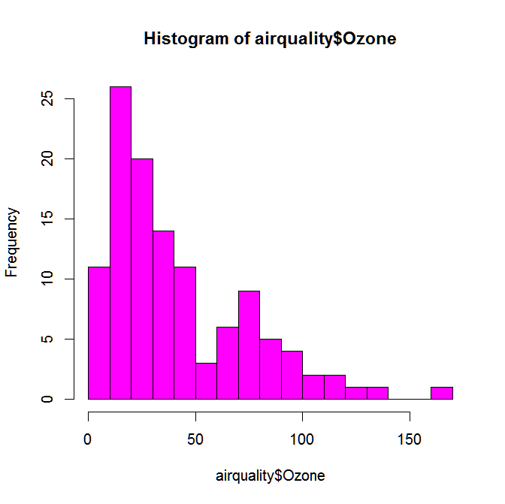
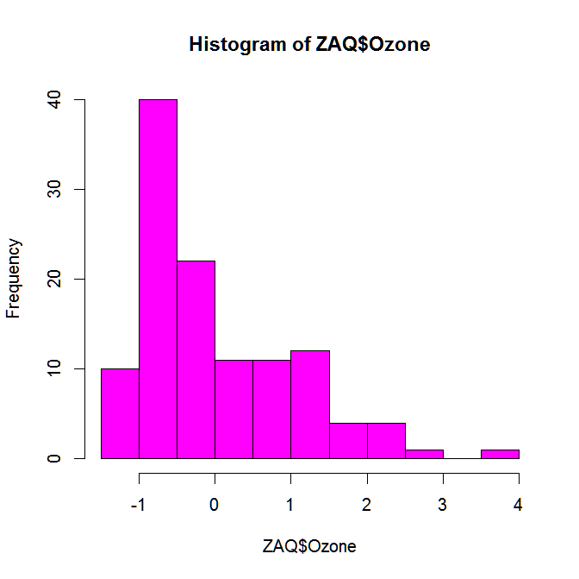
z-score normalization (cont.)
> hist(airquality$Ozone, col=70, breaks=15)
> hist(zaq$Ozone, col=70, breaks=15)
Z-score normalization

Slide 16
Discretization

Slide 17
Discretization by prior knowledge
Suppose we want to convert the continuous variable “Ozone” to nominal
> summary(airquality$Ozone)
Min. 1st Qu. Median Mean 3rd Qu. Max. NA's
1.00 18.00 31.50 42.13 63.25 168.00 37
We can decide according to prior knowledge that:
1-60 -> Low
60-120 -> Medium
120-170 -> High
Notes:
לפעמים נרצה לעשות דיסקריטיזציה למשתנה רציף, ניתן לעשות זאת באמצעות "רוחב שווה" של אינטרוולים או תדירות שווה במספר K של אינטרוולים... כאן נעשה דיסקריטיזציה ע"פ בחירת המשתמש.

Slide 18
Discretization by prior knowledge (cont.)
Let’s write a loop in the script window:
i=0
for(x in airquality$Ozone){
i=i+1
if(is.na(x)==TRUE){
next
}else if(x<=60){
airquality[i,"Ozone"]="Low"
} else if(x>60 & x<=120){
airquality[i,"Ozone"]="Medium"
} else{
airquality[i,"Ozone"]="High"
}
}
airquality$Ozone<-as.factor(airquality$Ozone)
If the value is NA we will skip to the next iteration
We need to convert Ozone from character to factor
Notes:
יש להדגיש שניתן להמיר את המשתנה בדרכים פשוטות יותר או באמצעות פונקציות מחבילות אבל רציתי להדגים כאן לולאה...

Slide 19
Discretization by prior knowledge (cont.)
>head(airquality)
> str(airquality)
'data.frame': 153 obs. of 6 variables:
$ Ozone : Factor w/ 3 levels "High","Low","Medium": 2 2 2 2 NA 2 2 2 2 NA ...
$ Solar.R: int 190 118 149 313 NA NA 299 99 19 194 ...
$ Wind : num 7.4 8 12.6 11.5 14.3 14.9 8.6 13.8 20.1 8.6 ...
$ Temp : int 67 72 74 62 56 66 65 59 61 69 ...
$ Month : int 5 5 5 5 5 5 5 5 5 5 ...
$ Day : int 1 2 3 4 5 6 7 8 9 10 ...
 | Ozone | Solar.R | Wind | Temp | Month | Day
1 | Low | 190 | 7.4 | 67 | 5 | 1
2 | Low | 118 | 8 | 72 | 5 | 2
3 | Low | 149 | 12.6 | 74 | 5 | 3
4 | Low | 313 | 11.5 | 62 | 5 | 4
5 | <NA> | NA | 14.3 | 56 | 5 | 5
6 | Low | NA | 14.9 | 66 | 5 | 6

